Slide 1


Slide 2






تعيين تلميذ(ة) للإجابة
توجيهات و شرح التعليمات
عرض فيديو
المرور بين الصفوف للمساعدة وتصحيح الإنجازات
عمل في ثنائيات
نهاية الشريط، المرور إلى الشريحة الموالية.

Slide 3

تنظيم حصص الأسبوع
اليوم 4 -
اليوم1 -
أنشطة اعتيادية (10د).
ورشة القراءة: استثمار النص 50د.
إملاء (25د).
أنشطة اعتيادية (10د).
معجم (25د).
ورشة الاستماع والتحدث (30د).
الكلمات البصرية+ القراءة المشتركة(20د) .
اليوم 5 -
اليوم 2 -
أنشطة اعتيادية (10د)
ورشة القراءة (40د)
التعبير الكتابي (35د)
أنشطة اعتيادية (10د).
ورشة الاستماع والتحدث 30د).
ورشة القراءة (45د).
اليوم 6 -
اليوم 3 -
ورشة القراءة: الفهم (30د)
إنتاج الكتابي (30د)
قراءة إثرائية 25 د
أنشطة اعتيادية (10د).
ورشة الاستماع والتحدث (30د).
ورشة القراءة (45د).
Révision
Lecture offerte

Slide 4







هيكلة حصة اليوم
- 01 النشاط الاعتيادي
طلاقة
- 02استماع وتحدث
ما التواصل؟: استثمار المسموع: البنية
- 03قراءة
أسرار التواصل : التوقع والتحقق - القراءات الفردية - الفهم العام

Slide 5


عند نهاية الحصة
على الأقل % 80 من المتعلمين سيكونون قادرين على:
فهم المعنى العام للحكاية (ما التواصل؟) من خلال استثمار بنيتها.
التوقع والتحقق من خلال قراءة النص (أسرار التواصل).
الإجابة عن أسئلة الفهم العام للنص (أسرار التواصل).

Slide 6

افتتاح الحصة
أنشطة اعتيادية
ترحيب وتدبير السلوك؛
الواجب المنزلي؛
طلاقة.

Slide 7


مرحبا بكم، سننطلق في حصة اللغة العربية.
اختــتام الحــصة
استـماع وتحدث
معــــــــــجم
افتتاح الحصة

Slide 8





قبل أن نبدأ حصة اليوم نتذكر شروط الحصول على نجمة التميز.
اختــتام الحــصة
قراءة
استـماع وتحدث
معــــــــــجم
افتتاح الحصة
مَنْ يُذَكِّرُ بِقَواعِدِ السُّلوكِ داخِلَ الْقِسْمِ؟

Slide 9

ضعوا الكراسة واللوحة في القمطر
اختــتام الحــصة
استـماع وتحدث
معــــــــــجم
افتتاح الحصة

Slide 10
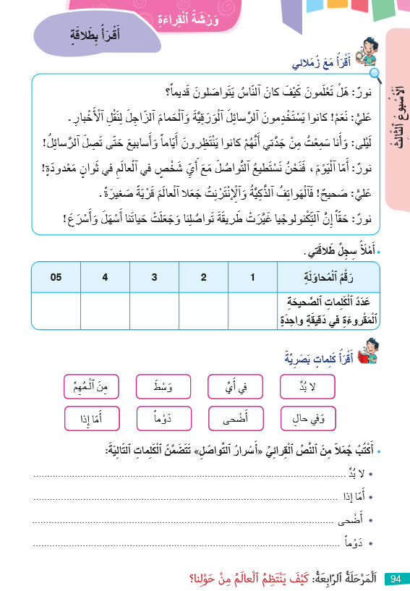
خذوا الكراسة ص 94. سأتحقق من إنجازكم للواجب المنزلي. من يقرأ الجمل التي كتبها؟
اختــتام الحــصة
قراءة
استـماع وتحدث
افتتاح الحصة

Slide 11
الآن سنمر لتحدي الطلاقة. سأسحب 5أسماء أخر .
اختــتام الحــصة
قراءة
استـماع وتحدث
افتتاح الحصة
تَحَدّي ٱلطَّلاقَةِ

Slide 12
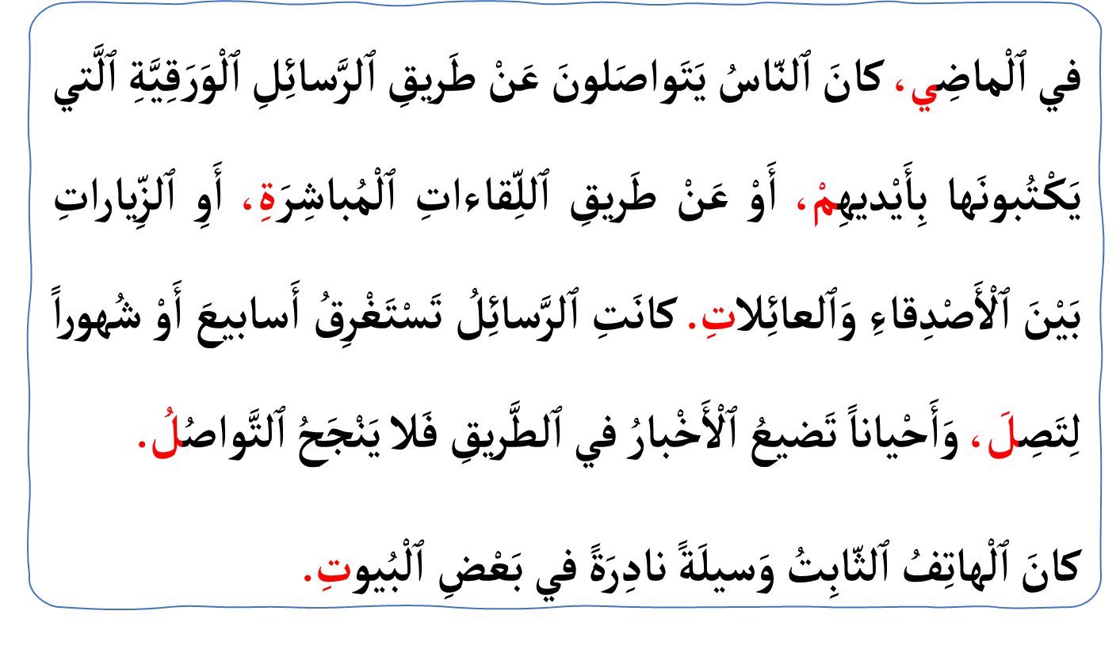
أنادي على التلميذ الأول: ..........................................................
تناقش الأخطاء بعد كل قراءة وتوضح كيفية تجاوزها.
اختــتام الحــصة
قراءة
استـماع وتحدث
افتتاح الحصة

Slide 13

الآن سنمر لتحدي الطلاقة. سأسحب 5أسماء أخر .
اختــتام الحــصة
قراءة
استـماع وتحدث
افتتاح الحصة
تَحَدّي ٱلطَّلاقَةِ

Slide 14
بسرعة أريد أن أتحقق من فهمكم لما قرأتموه. من يجيب عن السؤال التالي؟
اختــتام الحــصة
قراءة
استـماع وتحدث
معــــــــــجم
افتتاح الحصة
ما ٱلْعِبارَةُ ٱلَّتي تَدُلُّ في ٱلنَّصِّ عَلى أَنَّ "ٱلتَّواصُلَ كانَ بَطيئاً"؟

Slide 15
بسرعة أريد أن أتحقق من فهمكم مما قرأتموه. من يجيب عن السؤال التالي؟
اختــتام الحــصة
قراءة
استـماع وتحدث
معــــــــــجم
افتتاح الحصة
ٱلْعِبارَةُ ٱلَّتي تَدُلُّ عَلى أَنَّ "ٱلتَّواصُلَ كانَ بَطيئاً" هِيَ:
كانَتِ ٱلرَّسائِلُ تَسْتَغْرِقُ أَسابيعَ أَوْ شُهوراً لِتَصِلَ.

Slide 16
أبطال الطلاقة اليوم هم : ...............................
اختــتام الحــصة
قراءة
استـماع وتحدث
افتتاح الحصة
تَحَدّي ٱلطَّلاقَةِ

Slide 17
استماع وتحدث
استماع وتحدث
ما التواصل؟: استثمار البنية

Slide 18
تعرفنا في الحصة الماضية حكايةً جديدةً، ما عنوانها؟
اختــتام الحــصة
قراءة
استـماع وتحدث
افتتاح الحصة

Slide 19

نعيد الاستماع للحكاية. حاولوا تحديد أحداثها.
اختــتام الحــصة
قراءة
استـماع وتحدث
افتتاح الحصة

Slide 20
نمر الآن لتذكر عناصر الحكاية.
اختــتام الحــصة
قراءة
استـماع وتحدث
افتتاح الحصة
عَناصِرُ ٱلْحِكايَةِ
زَمانُ وَمَكانُ ٱلأَحْداثِ
شَخْصِيّاتُ ٱلْحِكايَةِ
أَحْداثُ ٱلْحِكايَةِ

Slide 21
نبدأ بشخصيات الحكاية. من يذكر شخصيات الحكاية؟
اختــتام الحــصة
قراءة
استـماع وتحدث
افتتاح الحصة
عَناصِرُ ٱلْحِكايَةِ
شَخْصِيّاتُ ٱلْحِكايَةِ
مُنى وَعامِرٌ

Slide 22
والآن من يذكر بزمان ومكان أحداث الحكاية؟
اختــتام الحــصة
قراءة
استـماع وتحدث
افتتاح الحصة
عَناصِرُ ٱلْحِكايَةِ
زَمانُ وَمَكانُ
شَخْصِيّاتُ ٱلْحِكايَةِ
غَيْرُ مُحَدَّدَيْنِ.
مُنى وَعامِرٌ

Slide 23

والآن ما أحداث الحكاية التي جاءت في البداية؟
اختــتام الحــصة
قراءة
استـماع وتحدث
افتتاح الحصة
عَناصِرُ ٱلْحِكايَةِ
زَمانُ وَمَكانُ
شَخْصِيّاتُ ٱلْحِكايَةِ
غَيْرُ مُحَدَّدَيْنِ.
أَحْداثُ ٱلْحِكايَةِ
مُنى وَعامِرٌ
1- طَلَبَتْ مُنَى مِنْ أَخيها تامِرٍ أَنْ يَتَخَيَّلَ نَفْسَهُ وَحيدًا فِي جَزيرَةٍ مَعْزولَةٍ.

Slide 24

والآن ما أحداث الحكاية التي جاءت في الوسط؟
اختــتام الحــصة
قراءة
استـماع وتحدث
افتتاح الحصة
عَناصِرُ ٱلْحِكايَةِ
زَمانُ وَمَكانُ
شَخْصِيّاتُ ٱلْحِكايَةِ
غَيْرُ مُحَدَّدَيْنِ.
أَحْداثُ ٱلْحِكايَةِ
مُنى وَعامِرٌ
1- طَلَبَتْ مُنَى مِنْ أَخيها تامِرٍ أَنْ يَتَخَيَّلَ نَفْسَهُ وَحيدًا فِي جَزيرَةٍ مَعْزولَةٍ.
2 –تَامِرٌ يَتَخَيَّلُ نَفْسَهُ في الْجَزيرَةِ وَيَقْتَرِحُ أَنْ يَتَّصِلَ بِوالِدَيْهِ لِيُساعِداهُ.
بَيَّنَتْ مُنَى أَهَمِّيَّةَ ٱلتَّواصُلِ مَعَ ٱلآخَرينَ؛
سَأَلَ تامِرٌ عَنْ طُرُقِ ٱلتَّواصُلِ قَديماً؛
شَرَحَتْ مُنى لِتامِرٍ وَسائِلَ ٱلتَّواصُلِ ٱلتَّقْليدِيَّةَ، ...

Slide 25

والآن ما أحداث الحكاية التي جاءت في النهاية؟
اختــتام الحــصة
قراءة
استـماع وتحدث
افتتاح الحصة
عَناصِرُ ٱلْحِكايَةِ
زَمانُ وَمَكانُ
شَخْصِيّاتُ ٱلْحِكايَةِ
غَيْرُ مُحَدَّدَيْنِ.
أَحْداثُ ٱلْحِكايَةِ
مُنى وَعامِرٌ
1- طَلَبَتْ مُنَى مِنْ أَخيها تامِرٍ أَنْ يَتَخَيَّلَ نَفْسَهُ وَحيدًا فِي جَزيرَةٍ مَعْزولَةٍ.
2 –تَامِرٌ يَتَخَيَّلُ نَفْسَهُ في الْجَزيرَةِ وَيَقْتَرِحُ أَنْ يَتَّصِلَ بِوالِدَيْهِ لِيُساعِداهُ.
بَيَّنَتْ مُنَى أَهَمِّيَّةَ ٱلتَّواصُلِ مَعَ ٱلآخَرينَ؛
سَأَلَ تامِرٌ عَنْ طُرُقِ ٱلتَّواصُلِ قَديماً؛
شَرَحَتْ مُنى لِتامِرٍ وَسائِلَ ٱلتَّواصُلِ ٱلتَّقْليدِيَّةَ، ...
3 – اِقْتَنَعَ تامِرٌ بِأَهَمِّيَّةِ التَّواصُلِ. نَبَّهَتْ مُنى إِلى ٱسْتِعْمالِ وَسائِلِ ٱلتَّواصُلِ بِٱعْتِدالٍ/ قَبِلَ تامِرٌ ٱلنَّصيحَةَ.

Slide 26
هذا سؤال. من يقرأ؟ فكروا. بعد دقيقة تجيبون.
اختــتام الحــصة
قراءة
استـماع وتحدث
افتتاح الحصة
ما ٱلنَّتيجَةُ ٱلَّتي ٱنْتَهى إِلَيْها ٱلْحِوارُ بَيْنَ مُنى وَتامِرٍ؟
اَلْإِنْسانُ يَحْتاجُ لِلتَّواصُلِ مَعَ ٱلْآخَرينَ لِتَبادُلِ ٱلْمَشاعِرِ وَٱلْأَفْكَارِ.
اَلْإِنْسانُ يَسْتَطيعُ أَنْ يَعيشَ بِدونِ تَواصُلٍ مَعَ ٱلْآخَرينَ وَٱلتَّفاعُلِ مَعَهُمْ.
مِنَ ٱلْأَفْضَلِ ٱلْعَيْشُ في جَزيرَةٍ مَعْزولَةٍ بَعيداً عَنْ ضَجيجِ ٱلْحَياةِ.

Slide 27
سأعين من يجيب. هل تتفقون؟
اختــتام الحــصة
قراءة
استـماع وتحدث
افتتاح الحصة
ما ٱلنَّتيجَةُ ٱلَّتي ٱنْتَهى إِلَيْها ٱلْحِوارُ بَيْنَ مُنى وَتامِرٍ؟
اَلْإِنْسانُ يَحْتاجُ لِلتَّواصُلِ مَعَ ٱلْآخَرينَ لِتَبادُلِ ٱلْمَشاعِرِ وَٱلْأَفْكَارِ.
اَلْإِنْسانُ يَسْتَطيعُ أَنْ يَعيشَ بِدونِ تَواصُلٍ مَعَ ٱلْآخَرينَ وَٱلتَّفاعُلِ مَعَهُمْ.
مِنَ ٱلْأَفْضَلِ ٱلْعَيْشُ في جَزيرَةٍ مَعْزولَةٍ بَعيداً عَنْ ضَجيجِ ٱلْحَياةِ.

Slide 28
انتبهوا للتصحيح.
اختــتام الحــصة
قراءة
استـماع وتحدث
افتتاح الحصة
ما ٱلنَّتيجَةُ ٱلَّتي ٱنْتَهى إِلَيْها ٱلْحِوارُ بَيْنَ مُنى وَتامِرٍ؟
اَلْإِنْسانُ يَحْتاجُ لِلتَّواصُلِ مَعَ ٱلْآخَرينَ لِتَبادُلِ ٱلْمَشاعِرِ وَٱلْأَفْكَارِ.
اَلْإِنْسانُ يَسْتَطيعُ أَنْ يَعيشَ بِدونِ تَواصُلٍ مَعَ ٱلْآخَرينَ وَٱلتَّفاعُلِ مَعَهُمْ.
مِنَ ٱلْأَفْضَلِ ٱلْعَيْشُ في جَزيرَةٍ مَعْزولَةٍ بَعيداً عَنْ ضَجيجِ ٱلْحَياةِ.

Slide 29
هذه ثلاثة ملخصات. ما الملخص المناسب للحكاية "ما التواصل؟"؟ (دقيقتان)
اختــتام الحــصة
قراءة
استـماع وتحدث
افتتاح الحصة
دارَ حِوارٌ بَيْنَ مُنى وَتَامِرٍ، حَيْثُ طَلَبَتْ مِنْهُ أَنْ يَتَخَيَّلَ نَفْسَهُ وَحيداً في جَزيرَةٍ مَعْزولَةٍ، فَأَدْرَكَ صُعوبَةَ ٱلبَقاءِ دونَ تَواصُلٍ مَعَ ٱلآخَرينَ. شَرَحَتْ لَهُ كانَ ٱلتَّواصُلُ يَتِمُّ قَديماً قَبْلَ أَنْ يُصْبِحَ أَسْهَلَ بِفَضْلِ ٱلْإِنْتِرْنِت. وَفي ٱلنِّهايَةِ، اِقْتَنَعَ تامِرٌ بِأَنَّ ٱلْحَياةَ تَكونُ أَسْهَلَ بِدونِ تَواصُلٍ.
دارَ حِوارٌ بَيْنَ مُنى وَتَامِرٍ، حَيْثُ طَلَبَتْ مِنْهُ أَنْ يَتَخَيَّلَ نَفْسَهُ وَحيداً في جَزيرَةٍ مَعْزولَةٍ، فاسْتَمْتَعَ بِالْفِكْرَةِ. طَلَبَ مِنْ أُخْتِهِ أَنْ تُرافِقَهُ في رِحْلَـِهِ التَخَيُّلِيَّةِ. في ٱلنِّهايَةِ، اِكْتَشَفا أَنَّ ٱلْجَزيرَةَ مَليئَةٌ بِكائِناتٍ تَسْتَخْدِمُ ٱلْإِنْتِرْنِتْ لِلتَّواصُلِ فيما بَيْنَها.
دارَ حِوارٌ بَيْنَ مُنى وَتَامِرٍ، حَيْثُ طَلَبَتْ مِنْهُ أَنْ يَتَخَيَّلَ نَفْسَهُ وَحيداً في جَزيرَةٍ مَعْزولَةٍ، فَأَدْرَكَ صُعوبَةَ ٱلبَقاءِ دونَ تَواصُلٍ مَعَ ٱلآخَرينَ. شَرَحَتْ لَهُ كانَ ٱلتَّواصُلُ يَتِمُّ قَديماً قَبْلَ أَنْ يُصْبِحَ أَسْهَلَ بِفَضْلِ ٱلْإِنْتِرْنِت. وَفي ٱلنِّهايَةِ، اِتَّفَقا عَلى ضَرورَةِ ٱسْتِعْمالِ وَسائِلِ ٱلتَّواصُلِ بِٱعْتِدالٍ.

Slide 30
انتهى الوقت. من يتقاسم إجابته؟ لماذا استبعدت المقترحين الآخرين؟
اختــتام الحــصة
قراءة
استـماع وتحدث
افتتاح الحصة
دارَ حِوارٌ بَيْنَ مُنى وَتَامِرٍ، حَيْثُ طَلَبَتْ مِنْهُ أَنْ يَتَخَيَّلَ نَفْسَهُ وَحيداً في جَزيرَةٍ مَعْزولَةٍ، فَأَدْرَكَ صُعوبَةَ ٱلبَقاءِ دونَ تَواصُلٍ مَعَ ٱلآخَرينَ. شَرَحَتْ لَهُ كانَ ٱلتَّواصُلُ يَتِمُّ قَديماً قَبْلَ أَنْ يُصْبِحَ أَسْهَلَ بِفَضْلِ ٱلْإِنْتِرْنِت. وَفي ٱلنِّهايَةِ، اِقْتَنَعَ تامِرٌ بِأَنَّ ٱلْحَياةَ تَكونُ أَسْهَلَ بِدونِ تَواصُلٍ.
دارَ حِوارٌ بَيْنَ مُنى وَتَامِرٍ، حَيْثُ طَلَبَتْ مِنْهُ أَنْ يَتَخَيَّلَ نَفْسَهُ وَحيداً في جَزيرَةٍ مَعْزولَةٍ، فاسْتَمْتَعَ بِالْفِكْرَةِ. طَلَبَ مِنْ أُخْتِهِ أَنْ تُرافِقَهُ في رِحْلَـِهِ التَخَيُّلِيَّةِ. في ٱلنِّهايَةِ، اِكْتَشَفا أَنَّ ٱلْجَزيرَةَ مَليئَةٌ بِكائِناتٍ تَسْتَخْدِمُ ٱلْإِنْتِرْنِتْ لِلتَّواصُلِ فيما بَيْنَها.
دارَ حِوارٌ بَيْنَ مُنى وَتَامِرٍ، حَيْثُ طَلَبَتْ مِنْهُ أَنْ يَتَخَيَّلَ نَفْسَهُ وَحيداً في جَزيرَةٍ مَعْزولَةٍ، فَأَدْرَكَ صُعوبَةَ ٱلبَقاءِ دونَ تَواصُلٍ مَعَ ٱلآخَرينَ. شَرَحَتْ لَهُ كانَ ٱلتَّواصُلُ يَتِمُّ قَديماً قَبْلَ أَنْ يُصْبِحَ أَسْهَلَ بِفَضْلِ ٱلْإِنْتِرْنِت. وَفي ٱلنِّهايَةِ، اِتَّفَقا عَلى ضَرورَةِ ٱسْتِعْمالِ وَسائِلِ ٱلتَّواصُلِ بِٱعْتِدالٍ.

Slide 31
انتبهوا.
اختــتام الحــصة
قراءة
استـماع وتحدث
افتتاح الحصة
دارَ حِوارٌ بَيْنَ مُنى وَتَامِرٍ، حَيْثُ طَلَبَتْ مِنْهُ أَنْ يَتَخَيَّلَ نَفْسَهُ وَحيداً في جَزيرَةٍ مَعْزولَةٍ، فَأَدْرَكَ صُعوبَةَ ٱلبَقاءِ دونَ تَواصُلٍ مَعَ ٱلآخَرينَ. شَرَحَتْ لَهُ كَيْفَ كانَ ٱلتَّواصُلُ يَتِمُّ قَديماً قَبْلَ أَنْ يُصْبِحَ أَسْهَلَ بِفَضْلِ ٱلْإِنْتِرْنِت. وَفي ٱلنِّهايَةِ، اِقْتَنَعَ تامِرٌ بِأَنَّ ٱلْحَياةَ تَكونُ أَسْهَلَ بِدونِ تَواصُلٍ.
دارَ حِوارٌ بَيْنَ مُنى وَتَامِرٍ، حَيْثُ طَلَبَتْ مِنْهُ أَنْ يَتَخَيَّلَ نَفْسَهُ وَحيداً في جَزيرَةٍ مَعْزولَةٍ، فاسْتَمْتَعَ بِالْفِكْرَةِ. طَلَبَ مِنْ أُخْتِهِ أَنْ تُرافِقَهُ في رِحْلَـِهِ التَخَيُّلِيَّةِ. في ٱلنِّهايَةِ، اِكْتَشَفا أَنَّ ٱلْجَزيرَةَ مَليئَةٌ بِكائِناتٍ تَسْتَخْدِمُ ٱلْإِنْتِرْنِتْ لِلتَّواصُلِ فيما بَيْنَها.
دارَ حِوارٌ بَيْنَ مُنى وَتَامِرٍ، وَطَلَبَتْ مِنْهُ تَخَيُّلَ نَفْسِهُ وَحيداً في جَزيرَةٍ مَعْزولَةٍ، فَأَدْرَكَ صُعوبَةَ ٱلبَقاءِ دونَ تَواصُلٍ مَعَ ٱلآخَرينَ. شَرَحَتْ لَهُ كَيْفَ كانَ ٱلتَّواصُلُ يَتِمُّ قَديماً قَبْلَ أَنْ يُصْبِحَ أَسْهَلَ بِفَضْلِ ٱلْإِنْتِرْنِت. وَفي ٱلنِّهايَةِ، اِتَّفَقا عَلى ضَرورَةِ ٱسْتِعْمالِ وَسائِلِ ٱلتَّواصُلِ بِٱعْتِدالٍ.

Slide 32

أحسنتم. استعدوا لسرد الحكاية غدا إن شاء الله.
اختــتام الحــصة
قراءة
استـماع وتحدث
افتتاح الحصة

Slide 33

فسحة تربوية.
قراءة
فسحة تربوية
لُغز

Slide 34


فكروا في حل اللغز التالي:
فسحة تربوية
أَنا طائِرٌ كُنْتُ أَنْقُلُ ٱلرَّسائِلَ قَديماً عَبْرَ مَسافاتٍ طَويلَةٍ. مَنْ أَكونُ؟

Slide 35
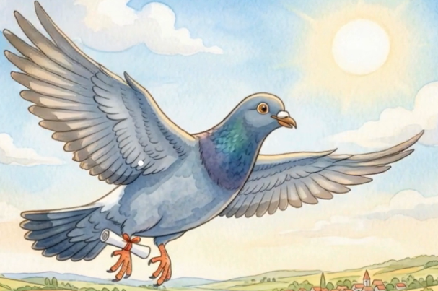
الحل هو:
فسحة تربوية
حَمامُ ٱلزّاجِلِ

Slide 36
فكروا في حل اللغز الثاني
فسحة تربوية
أَنا مَكانٌ تَدْخُلُهُ دونَ بابٍ، وَتُسافِرُ فيهِ دونَ طائِرَةٍ. تَلْتَقي فيهِ بِأَصْدِقاءَ مِنْ أَماكِنَ بَعيدَةٍ، وَتَلْعَبُ وَتَتَعَلَّمُ وَأَنْتَ في مَكانِك. فَمَنْ أَكونُ؟

Slide 37
الحل هو:
فسحة تربوية
اَلْعالَمُ ٱلِافْتِراضِيُّ

Slide 38
قراءة
قراءة
أَسْرار التواصل : التوقع والتحقق - القراءات الفردية - الفهم العام

Slide 39
انتبهوا. تخيل أنك تريد أن تخبر صديقك بشيء ما. ماذا تفعل؟ - ما التواصل؟ ولماذا يعد مهما في حياتنا؟ (دقيقتان)
اختــتام الحــصة
قراءة
استـماع وتحدث
افتتاح الحصة
- ما التَّواصُلُ؟
- وَلِماذا يُعَدُّ مُهِمّاً في حَياتِنا؟

Slide 40
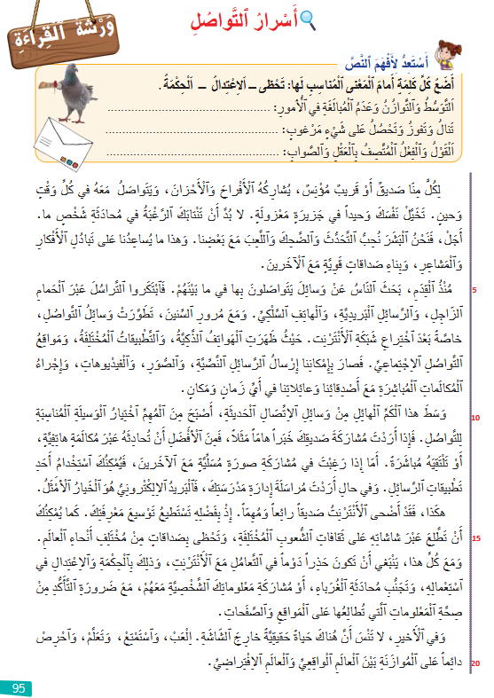
انتبهوا، سوف نقرأ نصا جديدا سيساعدنا على فهم "أسرار التواصل".
اختــتام الحــصة
قراءة
استـماع وتحدث
افتتاح الحصة

Slide 41
قبل أن نتعرف النص الجديد سنتعلم كلمات تساعدنا على فهمه.
اختــتام الحــصة
قراءة
استـماع وتحدث
افتتاح الحصة
تَحْظى – اَلِاعْتِدالُ – اَلْحِكْمَةُ

Slide 42
انتبهوا، من يقرأ معنى "حظي - يحظى"؟ من يركب الكلمة في جملة؟
اختــتام الحــصة
قراءة
استـماع وتحدث
افتتاح الحصة
تَحْظى: تَحْصُلُ عَلى شَيْءِ تُريدُهُ.
حَظِيَ - يَحْظى
عَلى ٱلْإِنْتِرْنِتْ، يُمْكِنُ أَنْ تَحْظى بِصَداقاتٍ مِنْ مُخْتَلِفِ أَنْحاءِ ٱلْعالَمِ.

Slide 43
من يقرأ معنى "اعتدال"؟ (تلميذان) – من يركب الكلمة في جملة؟
اختــتام الحــصة
قراءة
استـماع وتحدث
افتتاح الحصة
اِعْتِدالٌ: تَوَسُّطٌ دونَ زيادَةٍ أَوْ نُقْصانٍ.

Slide 44
من يذكرنا بمعنى العبارة "أستعمل الهاتف بجكمة"؟
اختــتام الحــصة
قراءة
استـماع وتحدث
افتتاح الحصة
أَسْتَعْمِلُ ٱلْهاتِفَ بِحِكْمَةٍ: أَسْتَعْمِلُهُ فيما يَنْفَعُني، وَأَبْتَعِدُ عَنْ كُلِّ ما يَضُرُّني.

Slide 45

الآن، في ثنائيات، اقرؤوا العنوان ولاحظوا الصور ثم اكتبوا توقعاتكم على الدفاتر.
اختــتام الحــصة
قراءة
استـماع وتحدث
افتتاح الحصة
أَسْرارُ ٱلتَّواصُلِ
رُبَّما سَيُقَدِّمُ ٱلنَّصُّ مَعْلوماتٍ عَنِ .........

Slide 46
سأعين ثنائيا ليتقاسم معنا توقعه؟ ما الذي جعلكما تتوقعان ذلك؟
اختــتام الحــصة
قراءة
استـماع وتحدث
افتتاح الحصة
أَسْرارُ ٱلتَّواصُلِ

Slide 47
كلنا متحمسون لمعرفة من وافق مضمون النص. سنقرأ النص لنتحقق من توقعاتكم.
اختــتام الحــصة
قراءة
استـماع وتحدث
افتتاح الحصة

Slide 48
سأقرأ. تابعوا معي بأصابعكم على الكراسة. ارفعوا أصابعكم عند ذكر وسيلة من وسائل الاتصال.
اختــتام الحــصة
قراءة
استـماع وتحدث
افتتاح الحصة

Slide 49
سأعين من يقرأ؟– تابع(ي). -ارفعوا أيديكم حين تسمعون كلمة لا تفهمونها. (15 دقيقة)
اختــتام الحــصة
قراءة
استـماع وتحدث
افتتاح الحصة

Slide 50
نعود إلى توقعاتنا، هل توقعتم أن يتحدث النص عن أهمية التواصل؟ عن وسائل الاتصال؟
اختــتام الحــصة
قراءة
استـماع وتحدث
افتتاح الحصة

Slide 51
سأسألكم أسئلة، أنتم تجيبون شفهيا وتناقشون الأجوبة. نبدأ بالسؤال الأول؟
اختــتام الحــصة
قراءة
استـماع وتحدث
افتتاح الحصة
- ما ٱلْمَوْضوعُ ٱلَّذي يَتَحَدَّثُ عَنْهُ ٱلنَّصُّ؟
- ما وَسائِلُ ٱلِاتِّصالِ ٱلْمَذْكورَةُ في ٱلنَّصِّ ٱلْمُسْتَعْمَلَةُ قَديماً؟

Slide 52
من يقرأ الأجوبة.
اختــتام الحــصة
قراءة
استـماع وتحدث
افتتاح الحصة
- يَتَحَدَّثُ ٱلنَّصُّ عَنِ ٱلتَّواصُلِ قَديماً وَحَديثاً.
- وَسائِلُ ٱلاتِّصالِ ٱلَّتي كانَ يَتَواصَلُ بِها ٱلنّاسُ قَديماً وَٱلمَذْكورَةُ في ٱلنَّصِّ هِيَ حَمامُ ٱلزّاجِلِ، وَٱلْهاتِفُ ٱلسِّلْكِيُّ، وَٱلرَّسائِلُ ٱلْبَريدِيَّةُ.

Slide 53


سؤال آخر. من يقرأ السؤال؟ ما المطلوب؟ نبدأ بالسلوك الأول. انتبهوا
اختــتام الحــصة
قراءة
استـماع وتحدث
افتتاح الحصة
ما ٱلسُّلوكاتُ ٱلَّتي تُظْهِرُ ٱسْتِعْمالَ وَسائِلِ ٱلِاتِّصالِ بِحِكْمَةٍ وَٱعْتِدالٍ مِنْ بَيْنِ ما يَلي؟
- أَتَجَنَّبُ مُحادَثَةَ ٱلْغُرَباءِ؛
- أَقْضي ساعاتٍ طَويلَةً أَمامَ ٱلشّاشاتِ؛
- أَتَأَكَّدُ مِنْ صِحَّةِ ٱلْمَعْلوماتِ ٱلَّتي أَقْرَؤُها؛
- لا أُشارِكُ مَعْلوماتِيَ ٱلشَّخْصِيَّةَ؛

Slide 54
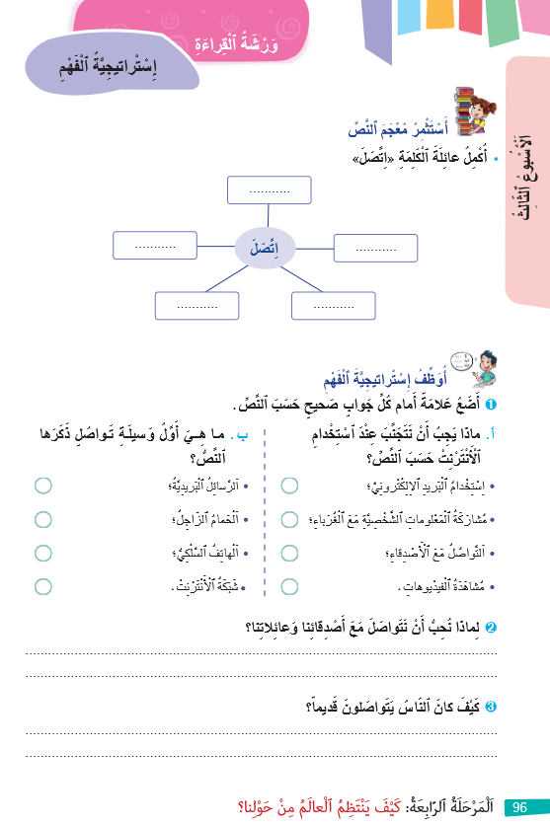
خذوا الصفحة 96. أكملوا عائلة كلمة (اتصل). (دقيقتان)
اختــتام الحــصة
قراءة
استـماع وتحدث
افتتاح الحصة

Slide 55
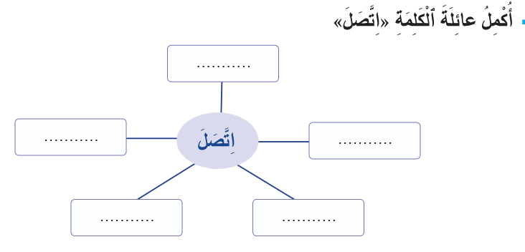
نصحح على السبورة. من يتقاسم جوابه؟
اختــتام الحــصة
قراءة
استـماع وتحدث
افتتاح الحصة

Slide 56
انتبهوا للتصحيح. توجد كلمات أخرى تنتمي إلى عائلة "اتصل".
اختــتام الحــصة
قراءة
استـماع وتحدث
افتتاح الحصة
مُتَّصِلٌ
اِتِّصالٌ
مُتَّصَلٌ
تَواصَلَ
تَواصُلٌ
يَتَّصِلُ - وَصَلَ- يَصِلُ- مَوْصولٌ- واصِلٌ- صِلَةٌ – مُتَواصِلٌ - واصَلَ – مُواصِلٌ - ...

Slide 57
اختتام الحصة
اختتام الحصة
ماذا تعلمتم اليوم؟
واجباتكم المنزلية.

Slide 58
أطرح عليكم سؤالين وأنتم تجيبون بلغة عربية فصيحة.
اختــتام الحــصة
قراءة
استـماع وتحدث
افتتاح الحصة
- مَنْ يَذْكُرُ كَلِماتٍ جَديدَةً تَعَلَّمَها ٱلْيَوْمَ؟
- مَنْ يَذْكُرُ فِكْرَتَيْنِ تَعَلَّمَهُما ٱلْيَوْمَ مِنَ ٱلْحِكايَةِ وَنَصِّ ٱلْقِراءَةِ؟

Slide 59

تدربوا على قراءة النص قراءة معبرة في بيوتكم مع وضع خط تحت فوائد التواصل.
اختــتام الحــصة
قراءة
استـماع وتحدث
افتتاح الحصة
- أَقْرَأُ ٱلنَّصَّ؛
- أَضَعُ خَطّاً تَحْتَ فَوائِدِ ٱلتَّواصُلِ.

Slide 60


Slide 61
بناء على إنجازات المتعلمين خلال الممارسة المستقلة
ما تقديرك لنسبة التحكم في هدف الدرس؟
تسجل النسبة على صفحة اليوم من مذكرة الأستاذ.

